Slide 1


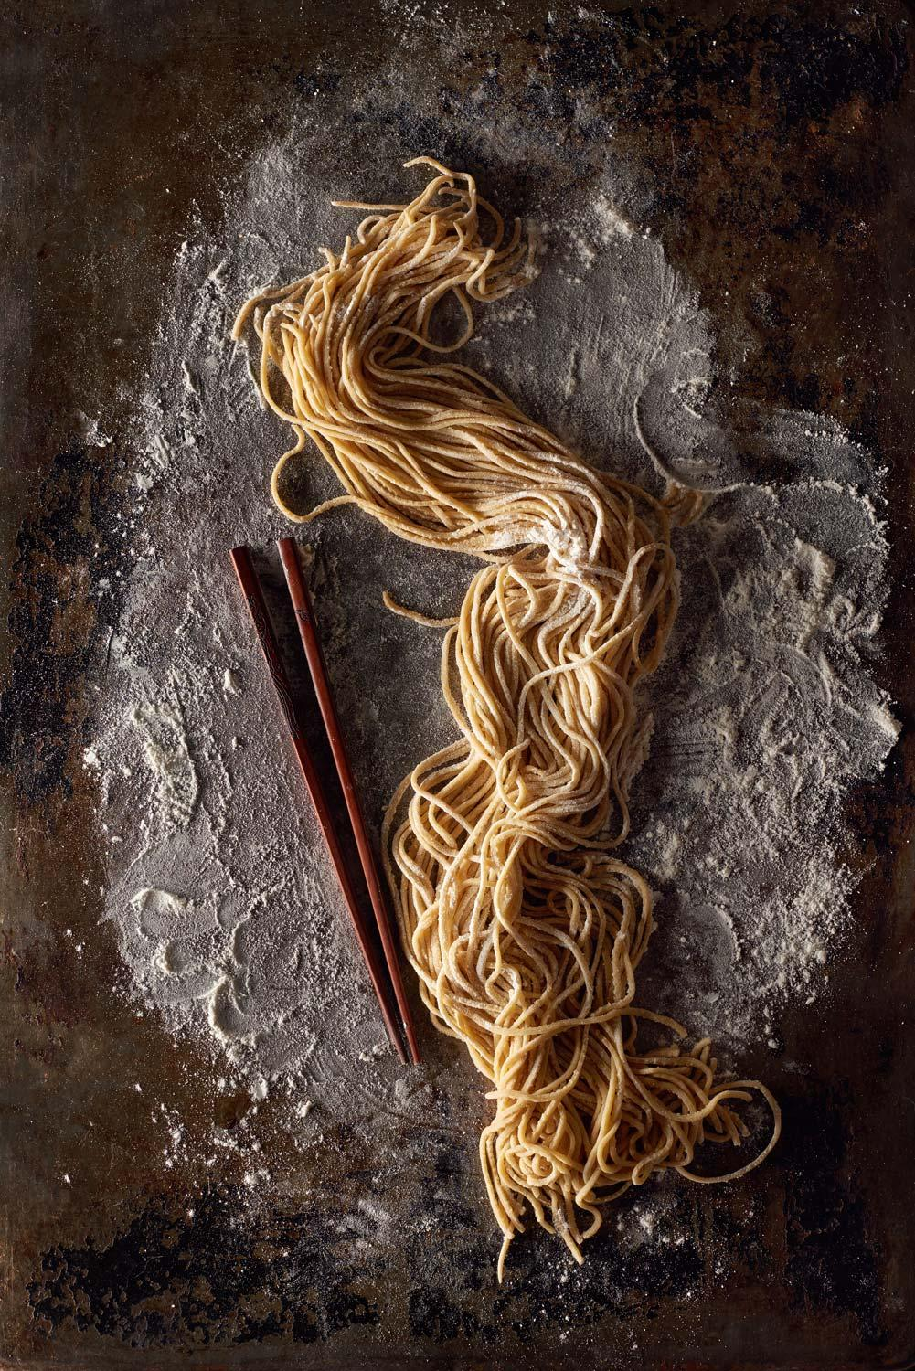
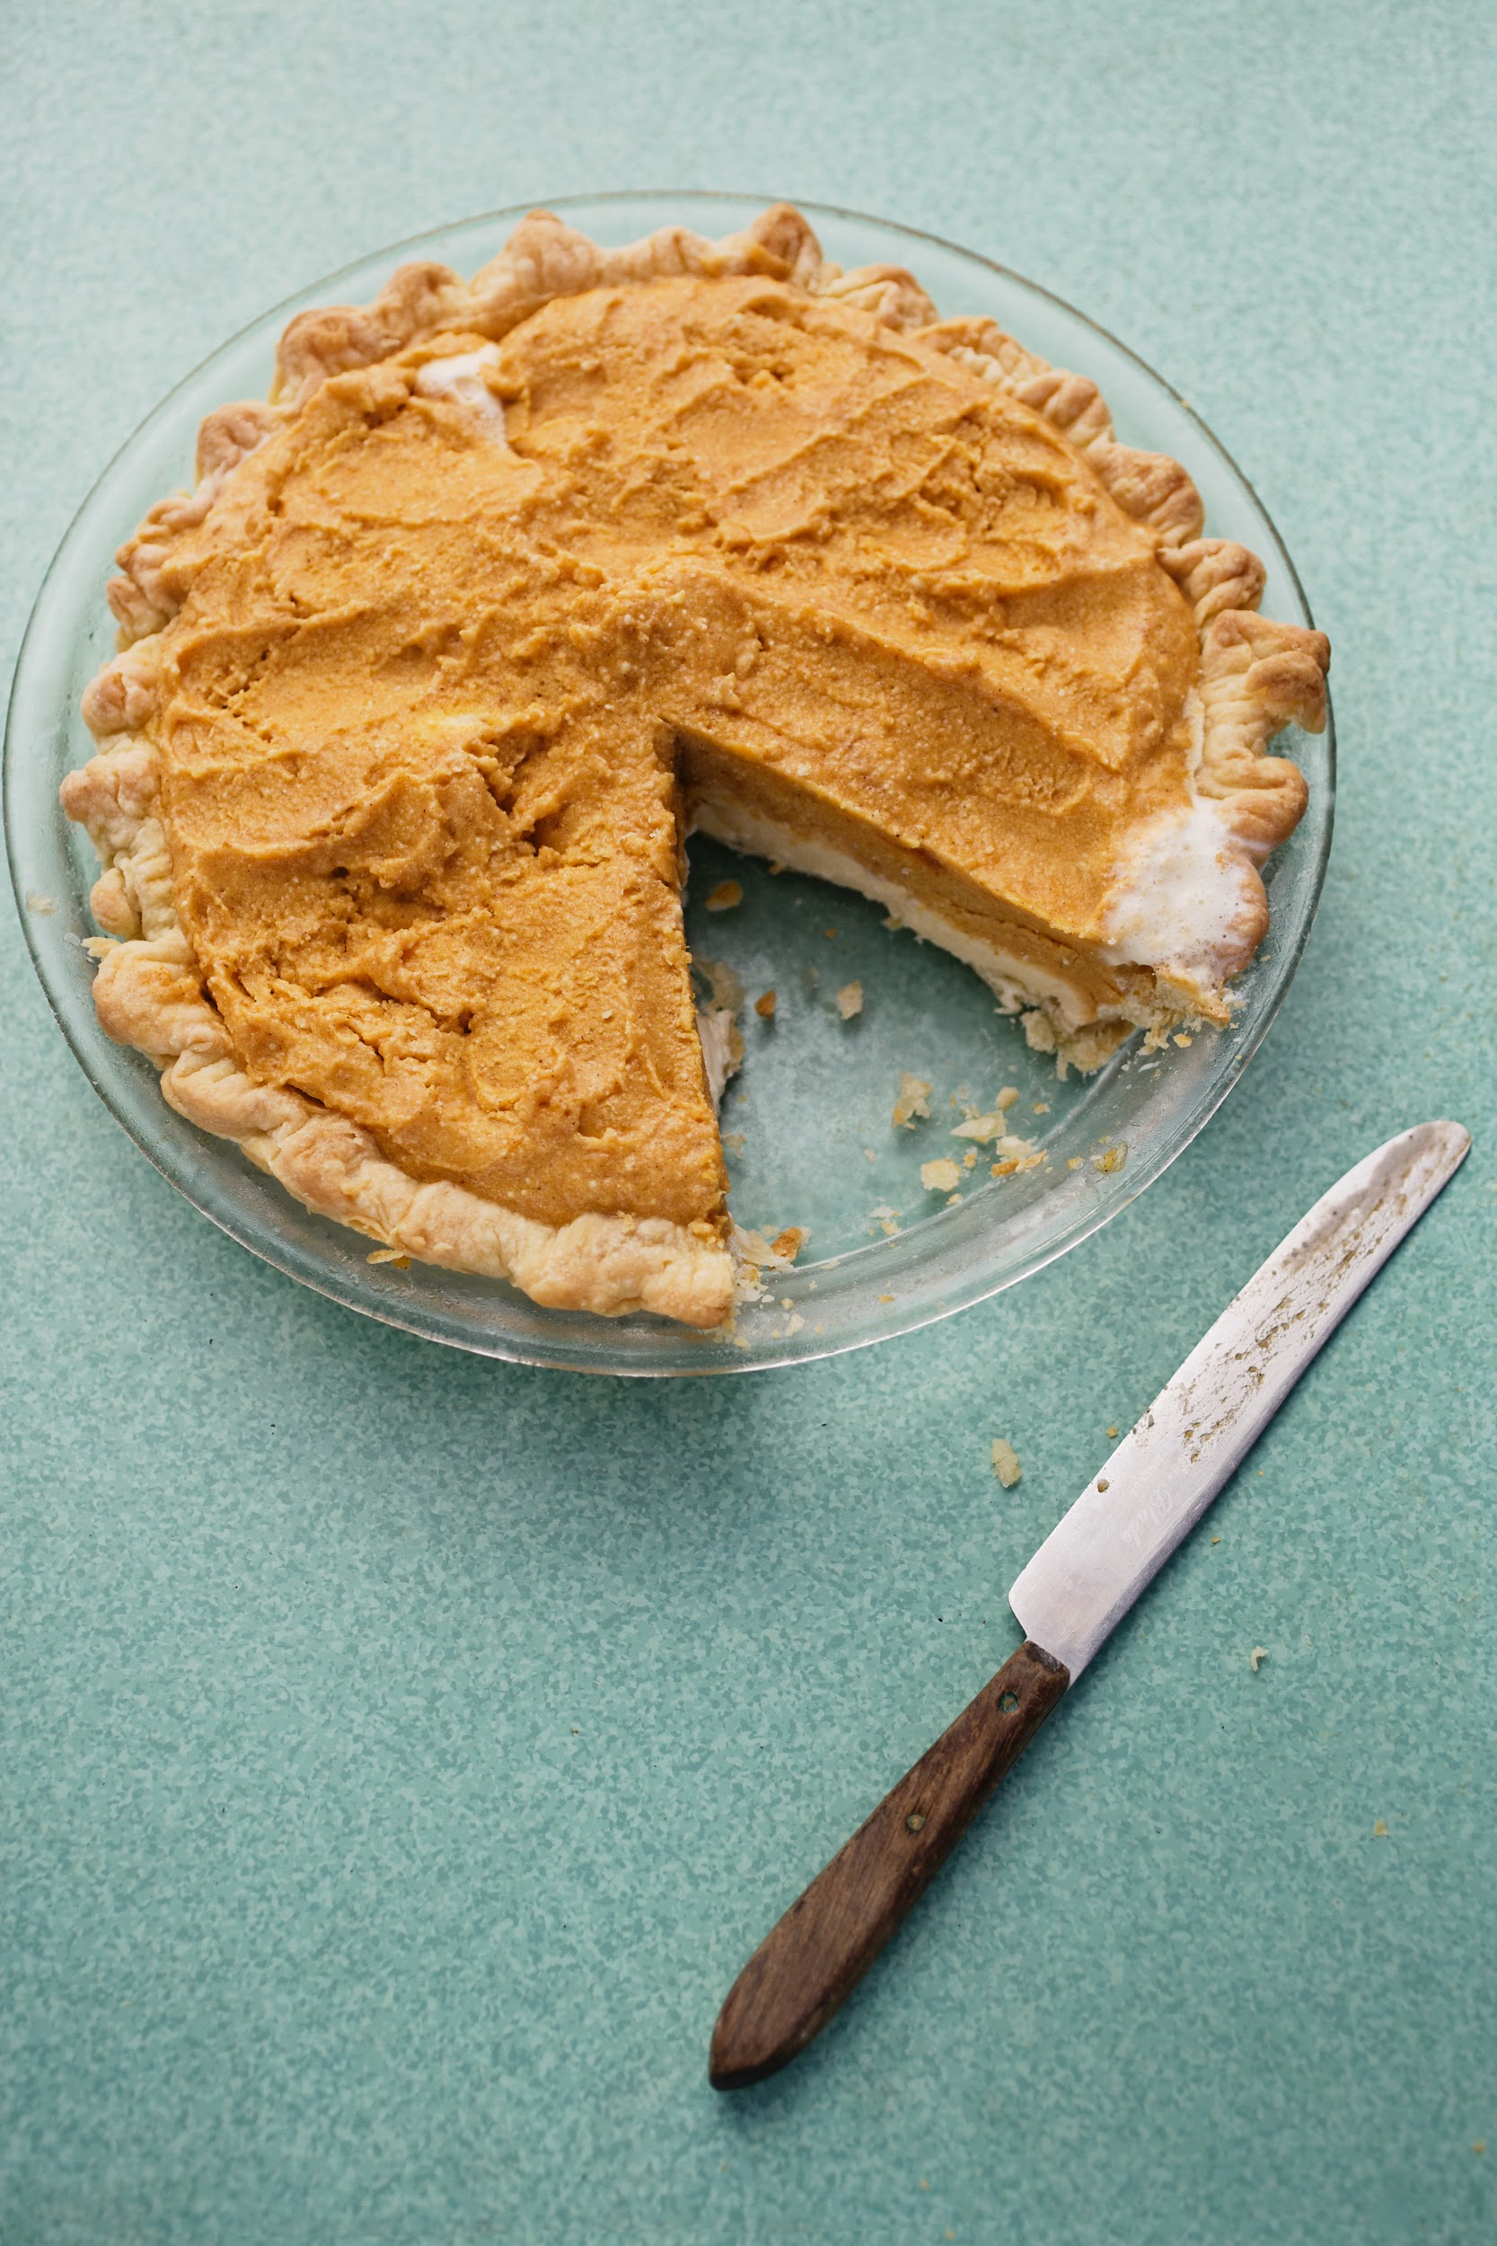
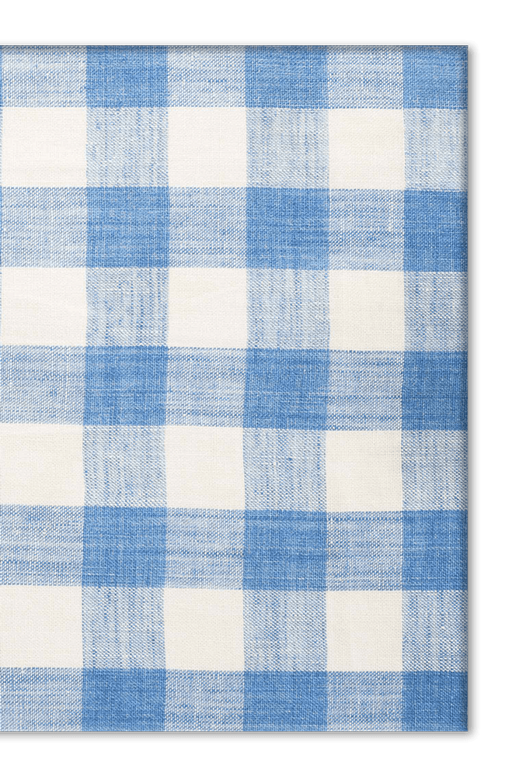
CASA
PACO

Slide 2
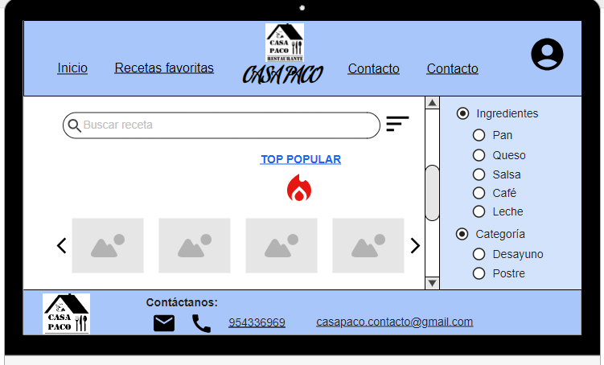
Menú de Inicio
-Barra de búsqueda
-Carrusel de recetas populares
-Filtro de búsquedas
-Pie de página con contacto
-Navegación superior rápida

Slide 3
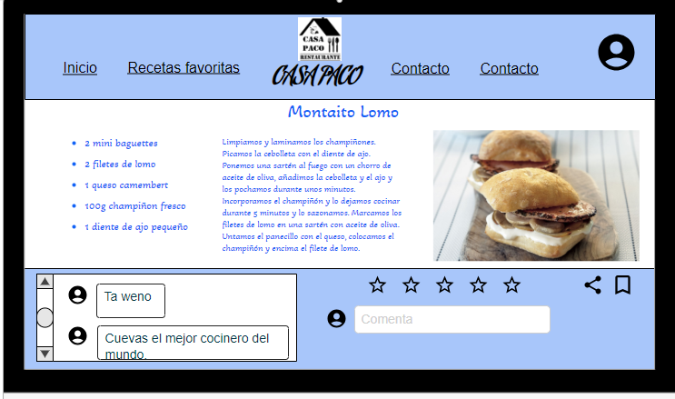
Detalles recetas
-Ingredientes de la receta
-Descripción
-Sección de comentarios y valoración
-Botones para compartir
-Navegación superior rápida

Slide 4
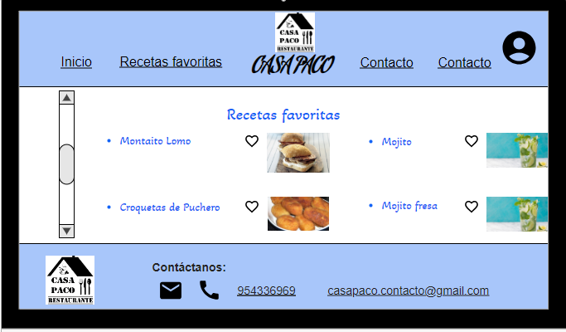
Recetas favoritas
-Menu de recetas guardadas
-Botones de guardado rápido
-Imágenes y enlace de receta
-Pie de página con contacto
-Navegación superior rápida

Slide 5
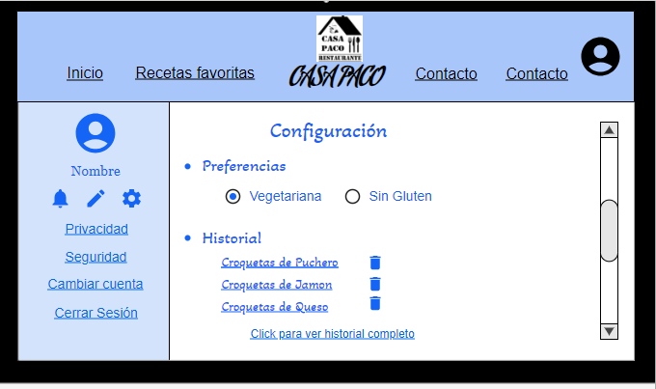
Perfil y configuracion
-Opciones de perfil
-Botones y enlaces de configuracion
-Menu de configuracion
-Navegación superior rápida

Slide 6
https://app.moqups.com/uiYp1IQoZi26BtubQJZpxzaFbtDz9GVp/view/page/a65095763

